Slide 1
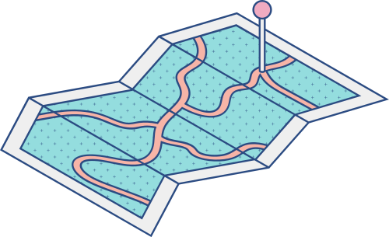





SMART CHAIR
salud lumbar
GRUPO 10

Slide 2

¿SMART CHAIR?
LA IDEA SURGE A PARTIR DEL RITMO DE VIDA MODERNO, EN EL CUAL UNA PERSONA ESTA CONSTANTEMENTE SENTADO REALIZANDO SUS ACTIVIDADES DIARIAS, YA SEA POR ESTUDIOS, TRABAJO, ENTRETENIMIENTO O INCLUSO COMUNICACION A DISTANCIA

Slide 3
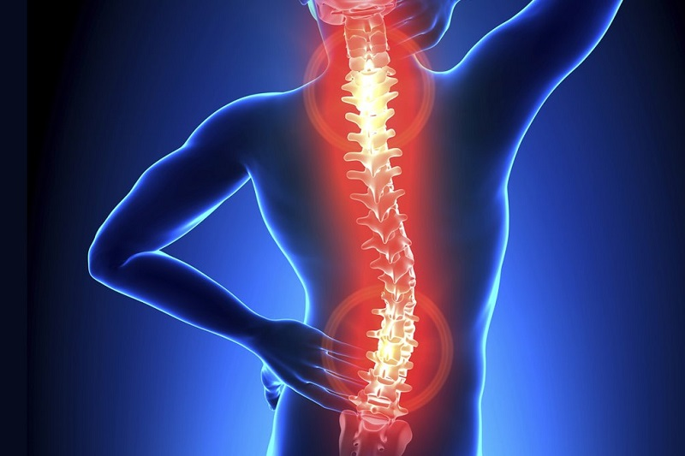
PERMANECER SENTADO MUCHO TIEMPO Y SIN NINGUN CONTROL PUEDE OBTENER COMO RESULTADO COMPLICACIONES GRAVES QUE PUEDEN AFECTAR A LA SALUD.
UNA MALA POSTURA AFEFCTA PRINCIPALMENTE A LA COLUMNA, SE PUEDEN DESARROLLAR VERTEBRAS HERNIADAS O DESPLAZAMIENTOS ANORMALES ENTRE LAS VERTEBRAS DE LA COLUMNA

Slide 4

Definitivamente un viaje al medico no es algo que deseamos y no hay mejor opción que prevenir

Slide 5
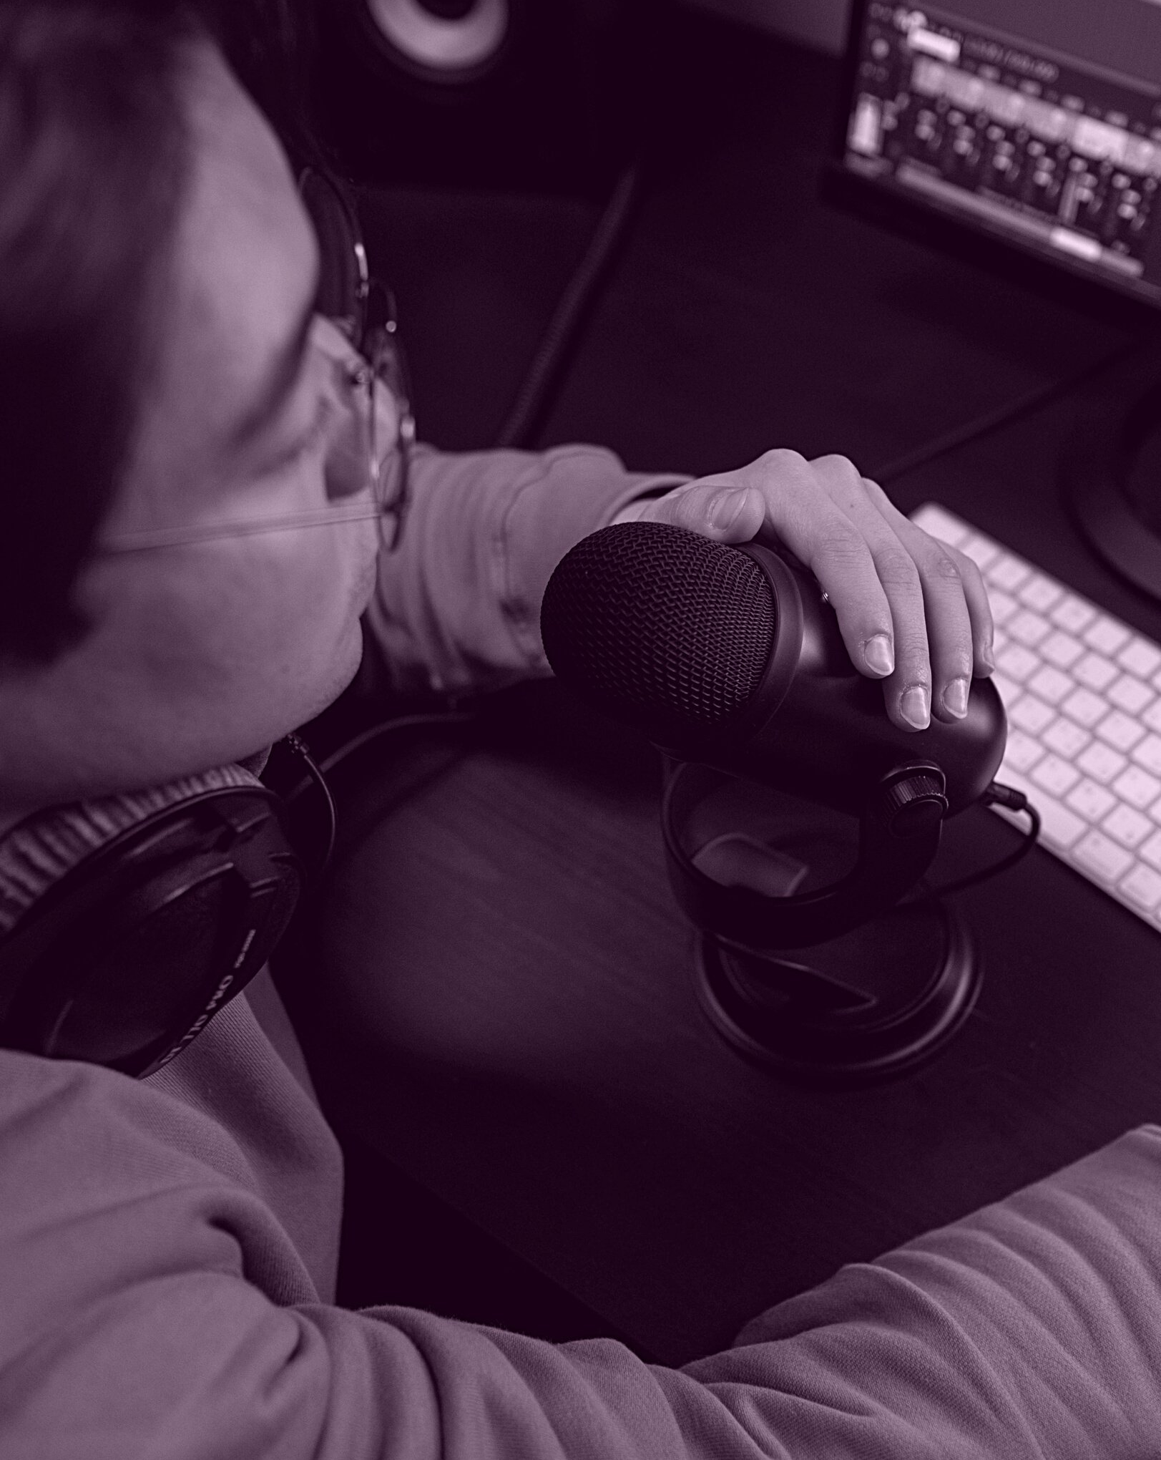
Smart Chair permite, mediante innovacion tecnologica, prevenir comportamiento que puedan resultar dañinos a la salud.

Slide 6


BENEFICIOS
Modelo portatil, lo cual permite ser adaptado a cualquier silla y en cualquier lugar.
El modelo puede ser plegado lo cual permite un facil transporte de un lugar a otro
La estructura base es textil, esto brinda comodidad y tambien se adapta a la temperatura del ambiente gracias al algodon y lino presente en la tela.
conectividad WiFi, esto permite utilizar la silla y disfrutar de su analisis sin necesidad de estar cerca de la PC
cuenta con una interfaz amigable que despliega los resultados del analisis de uso de la silla.

Slide 7

¿mediciones?
DENTRO DE LAS FUNCIONALIDADES DE SMART CHAIR SE DISFRUTA DE UNA SERIE DE DATOS QUE CONTRIBUYEN A MEJORAR NUESTROS HABITOS AL MOMENTO DE ESTAR SENTADOS, LAS MEDICIONES QUE OBTENDREMOS SON:
- TIEMPO DE USO DE LA SILLA
- PESO
- HORARIOS DE USO
- MOVIMIENTO FISICO GENERAL

Slide 8
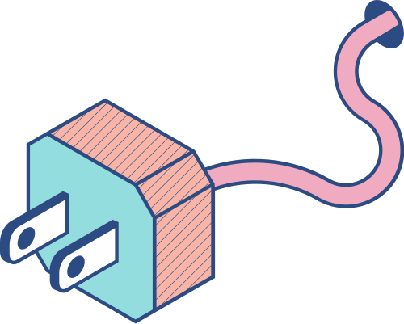
¿como funciona?
Smart Chair es de facil uso, solo debemos instalarla en nuestra silla de preferencia y comenzar a disfrutar de sus beneficios, se puede consultar los datos recolectados y las recomendaciones desde la aplicacion, adicionalmente si nos encontramos en una mala postura Smart Chair emitira un sonido de alerta que permitira corregir nuestra postura en tiempo real.

Slide 9
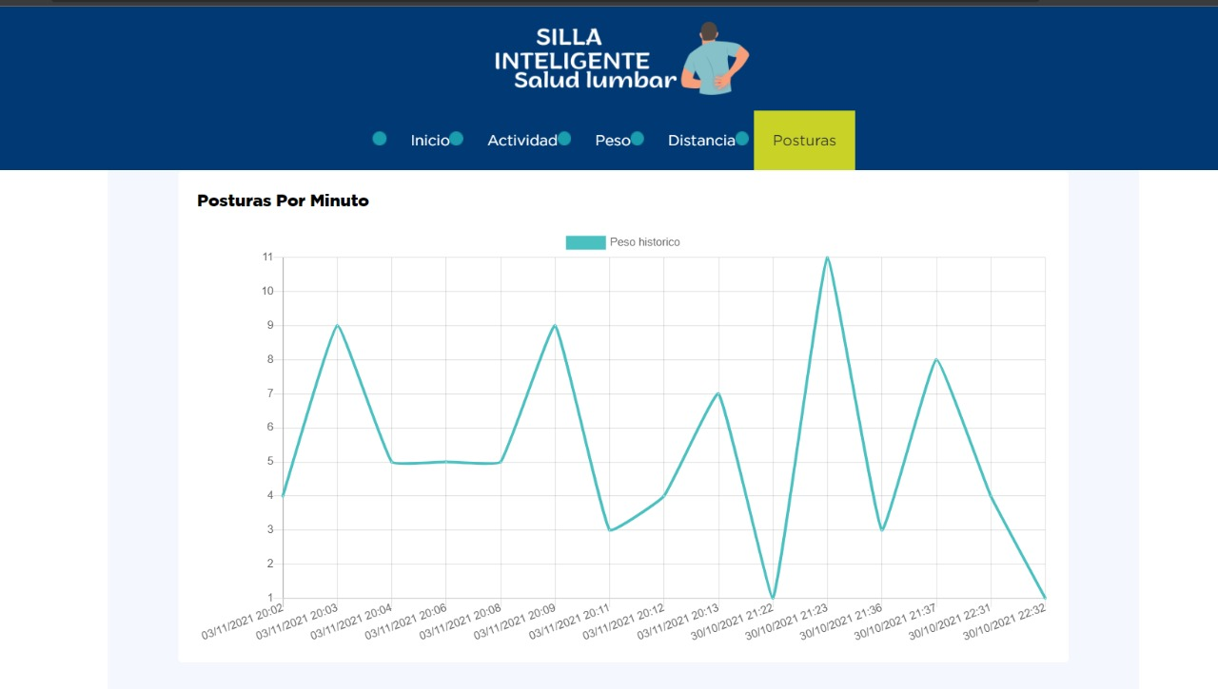
Más que una silla
LA INFORMACIÓN ES VITAL
Las gráficas son un importante método de visualización.
Con la aplicación podemos visualizar el comportamiento que hemos tenido y llegar a la conclusión del porqué nos ha estado doliendo la espalda

Slide 10

No más dolor de espalda
Pero ¿Y si no escucho la alarma?

Slide 11
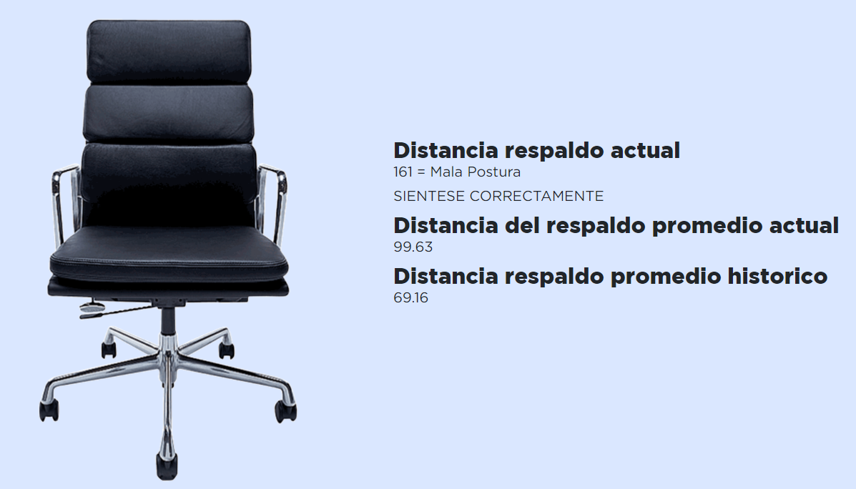
¡Nos informará nuestras estadísticas en tiempo real!

Slide 12
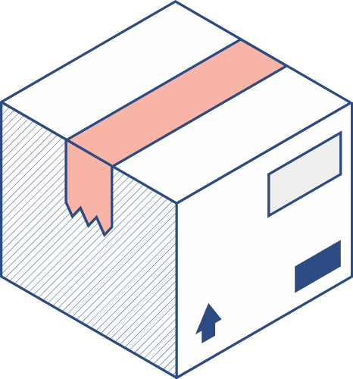

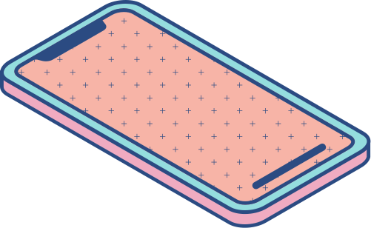
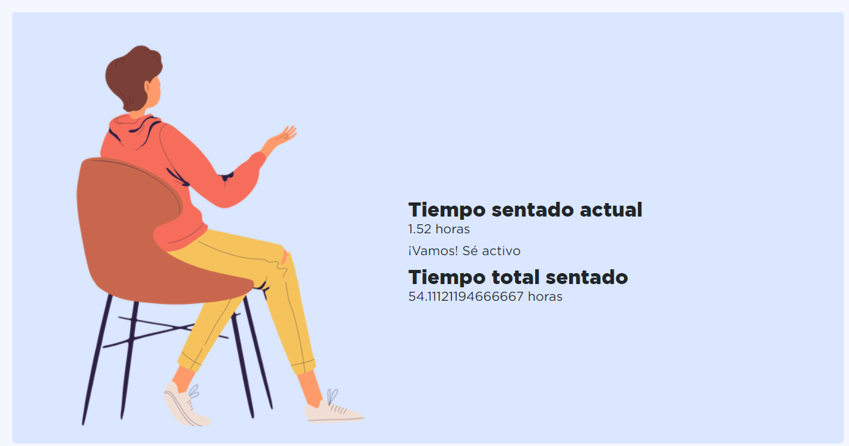
Seamos más activos
En la aplicación, observamos el tiempo que llevamos sentados sin levantarnos de la silla, si este es mayor a una hora nos mostrará un mensaje motivándonos a ser activos..

Slide 13
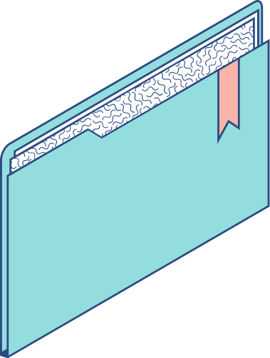
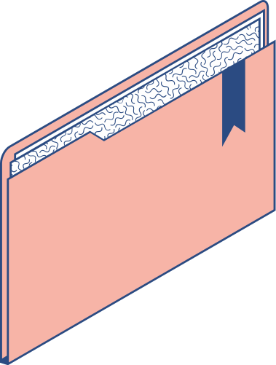
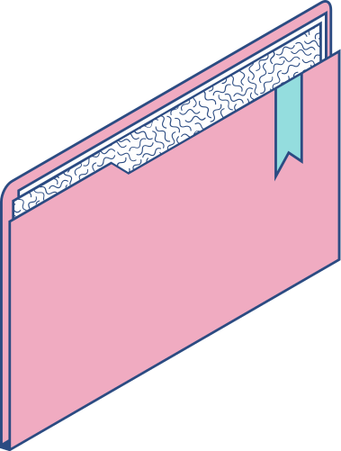
DEMO

